Slide 1
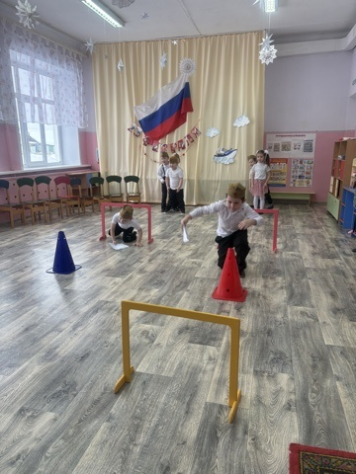
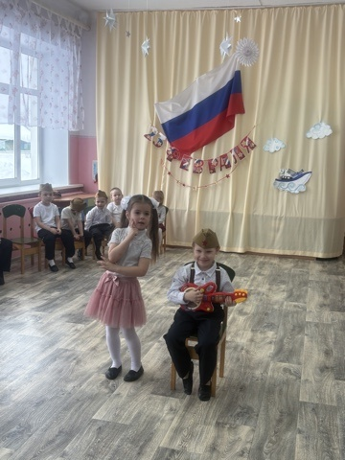
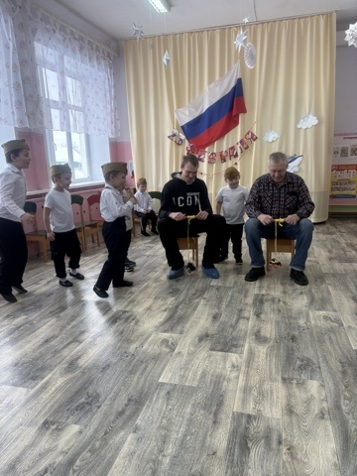
20 февраля в дошкольной группе прошел утренник, посвященный Дню Защитника Отечества!

Slide 2
